Slide 1
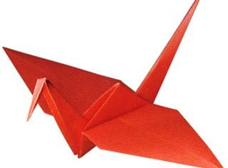
Роль оригами во всестороннем развитии ребенка.
МАДОУ д/с №20
«Родничок»
Насонова С.Е.
Цели и задачи оригами
Оригами и дошкольник.
Наши работы
п.Шаховская
2014

Slide 2
Цели оригами
Повысить самооценку ребёнка
Развивать его коммуникативные навыки.
Способствовать созданию игровых ситуаций.
Стабилизировать на высоком уровне эмоциональное состояние детей.
Улучшать детско-родительские отношения
Активизировать мыслительные процессы дошкольников.

Slide 3
Задачи оригами
Развивать уверенность ребёнка в собственных силах.
Учить следовать устным инструкциям и последовательности действий.
Стимулировать развитие памяти, в том
числе мышечной.
Знакомить на практике с основными геометрическими понятиями.
Учить концентрировать внимание.
Развивать пространственное воображение, зрительное восприятие информации.
Учить читать чертежи.

Slide 4
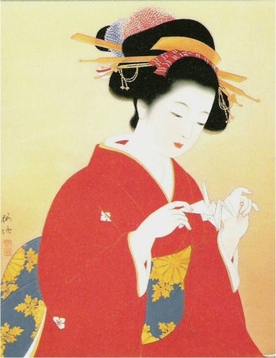
Из истории оригами
Оригами- искусство складывания фигурок из бумаги.
Оригами родилось в Японии много веков назад.
Слово «оригами» в переводе с японского языка означает «сложенная бумага»
Во второй половине 19 века оригами перешло границы Японии.
В настоящее время оригами распространено во многих странах мира.

Slide 5
Оригами
Художественно-эстетическое развитие ребенка
Развитие пространственного воображения , глазомера, внимания и памяти.
Приобщение ребенка к общечеловеческим ценностям
Знакомство с основными геометрическими понятиями и схемами.
Повышение навыков мелких и точных движений пальцев обеих рук
Стимулирование самообразования
Развитие речи, составление и рассказывание сказок, создание игровых ситуаций.

Slide 6
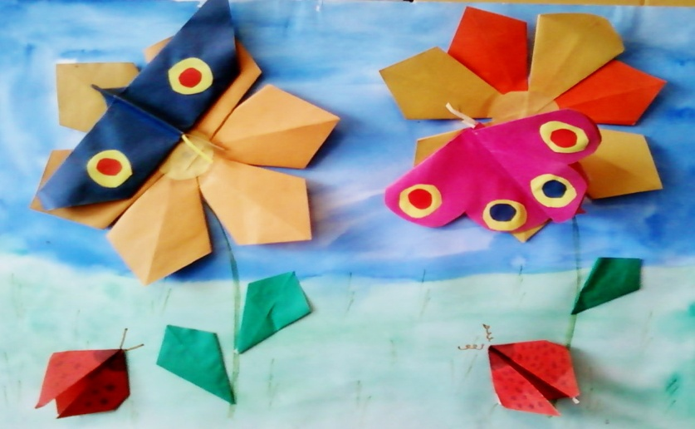
Художественно-эстетическое развитие ребенка
Модели, выполненные из цветной бумаги, доставляют удовольствие своим видом, радуют глаз создателя и зрителя.

Slide 7
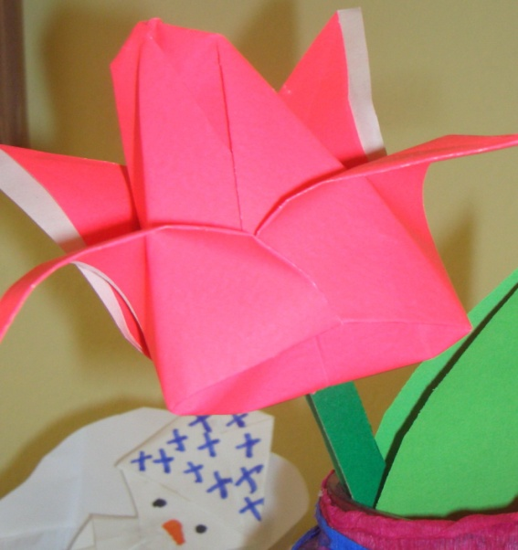
Приобщение ребенка к общечеловеческим ценностям
Оригами способствует формированию добрых чувств к близким. Дает возможность выразить эти чувства, ведь оригами позволяет сделать подарок своими руками.

Slide 8
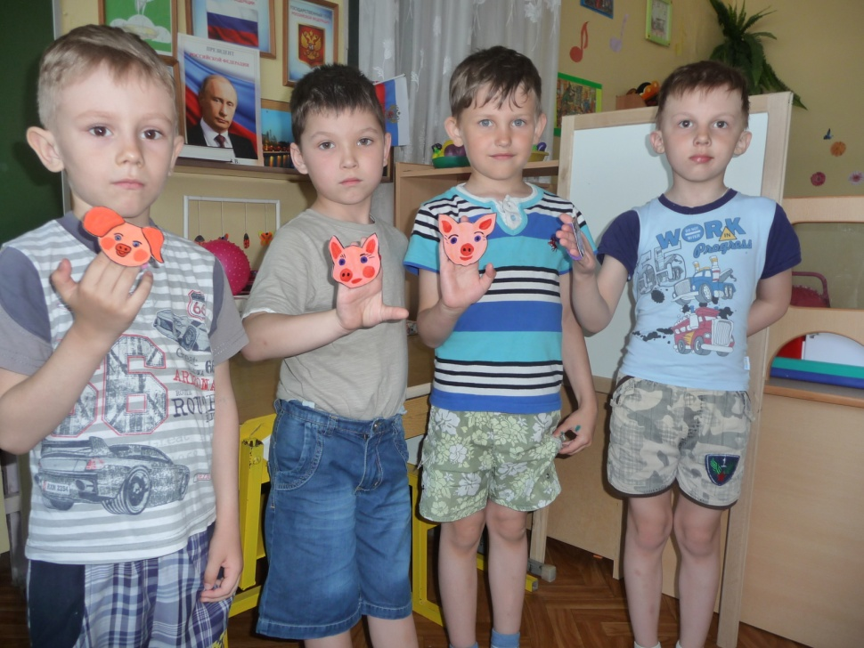
Развитие речи
Оригами способствует развитию речи ребенка. Выполнив поделку, ему необходимо о ней рассказать маме, бабушке, папе, другу и т.д.
Дети очень любят играть с поделками, обыгрывая знакомые сказки, рассказы, стихи.

Slide 9
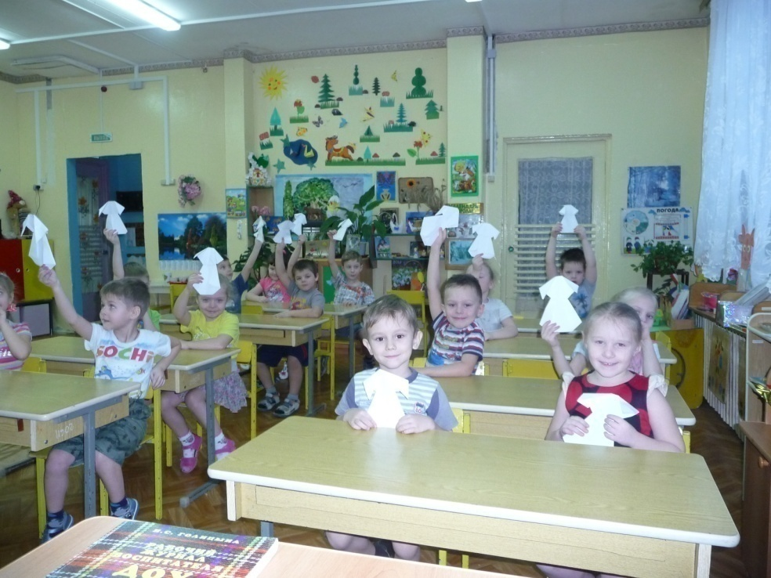
Оригами способствует созданию игровых ситуаций
Сложив из бумаги маски животных, дети включаются в игру-драматизацию по знакомой сказке, становятся сказочными героями.

Slide 10
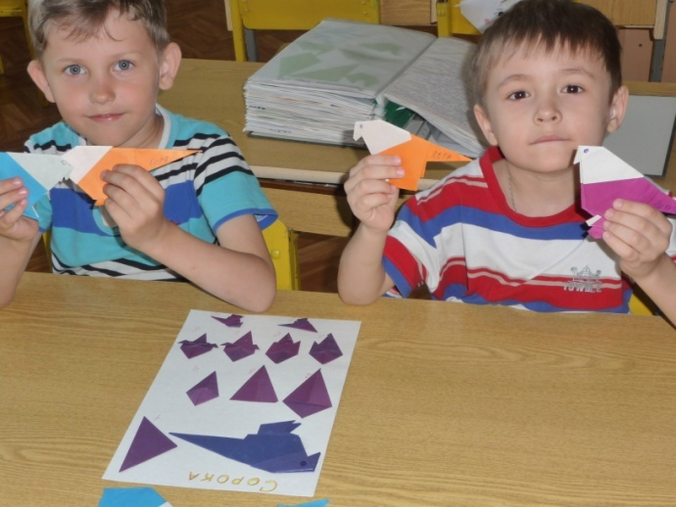
Развитие пространственного воображения, глазомера, внимания, памяти
При занятиях оригами это происходит автоматически. Каждое действие требует участие глаз, требует участие памяти (помнишь, как мы делали туловище кошки?), внимания (пропустив операцию, не знаешь, что делать дальше.) И так на каждом занятии. Но важно, что все это скрыто от ребенка, он просто делает поделку.

Slide 11
Знакомство с основными геометрическими понятиями
Оригами знакомит детей на практике с основными геометрическими понятиями (угол, сторона, квадрат, треугольник и т.д.), одновременно происходит обогащение словаря специальными терминами. Дети учатся читать чертежи, запоминают условные обозначения.

Slide 12
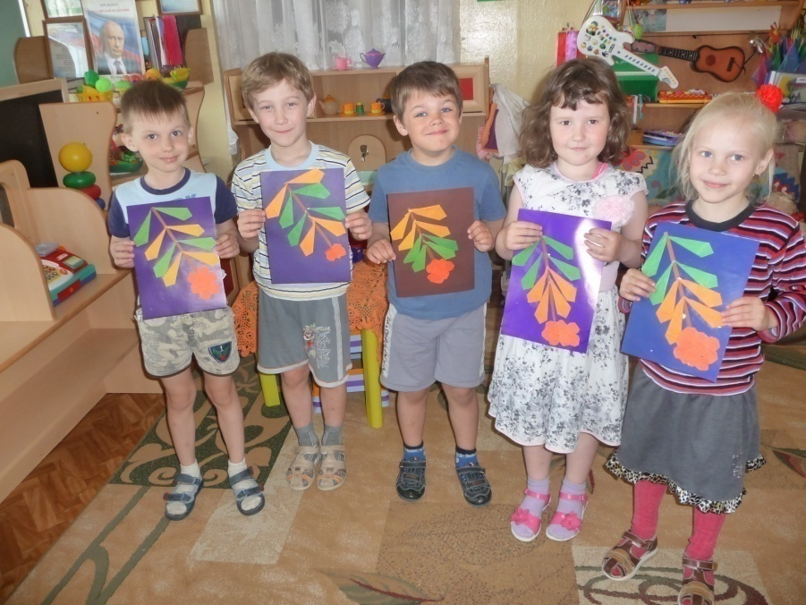
Развитие мелких и точных движений пальцев обеих рук
Доведение до совершенства тонких манипуляций требует большой практики, а оригами предоставляет эту возможность. Увлекшись, ребенок, незаметно для себя многократно повторяет одни и те же движения, доведя их до автоматизма. Тренируется широкий диапазон движений пальцев и кисти правой и левой руки.

Slide 13
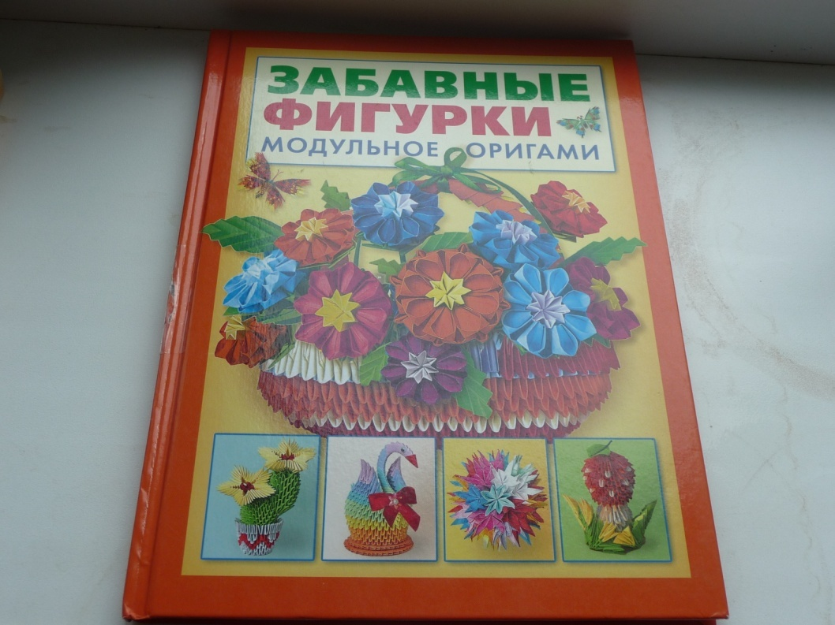
Стимулирование самообразования
Увлечение оригами стимулирует детей к самостоятельным занятиям, поискам совместно с родителями, книг по оригами, выполнение незнакомых моделей или повторение дома интересных поделок. Часто дети, увлекшись оригами, начинают заниматься и другими видами творчества.

Slide 14
Как еще использовать оригами
Изготовление поздравительных открыток.
Изготовление сувениров
Создание книжек-сказок.
Альбомов-иллюстраций к книгам.
Плакаты по временам года.
Оформление интерьера
Приглашения
Оформление костюмов
Атрибуты для игр и занятий.

Slide 15
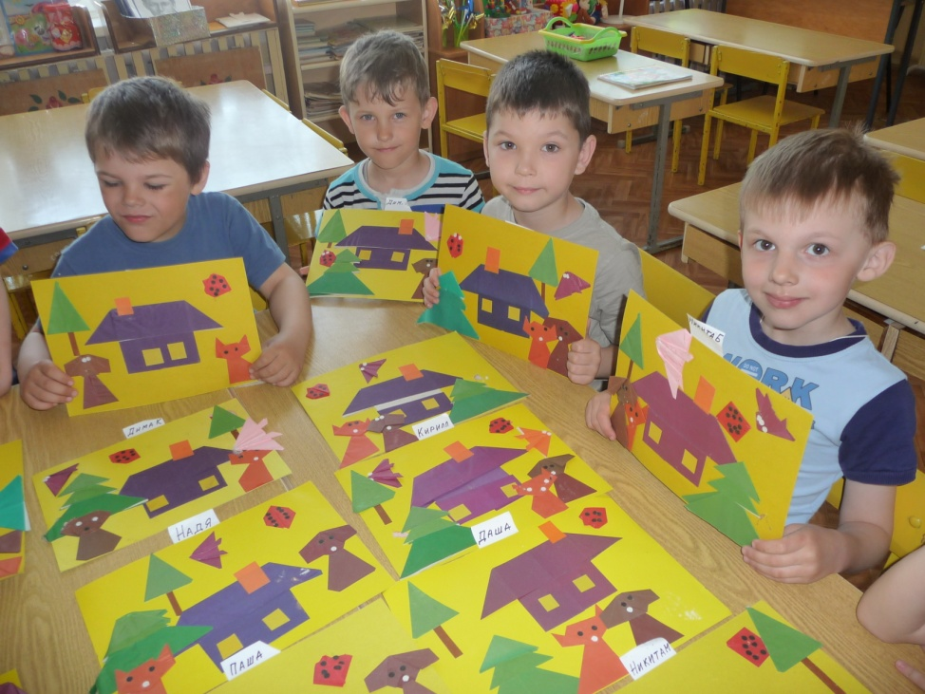
Приобщение ребенка к совместной деятельности со сверстниками и взрослыми
Оригами для маленьких детей, безусловно, совместная деятельность и, прежде всего со взрослыми. Взрослый выступает не только в роли «переводчика», он – активное заинтересованное лицо. Главное – это атмосфера совместной деятельности, радость от возможности сделать и показать всем такую потрясающую модель.

Slide 16
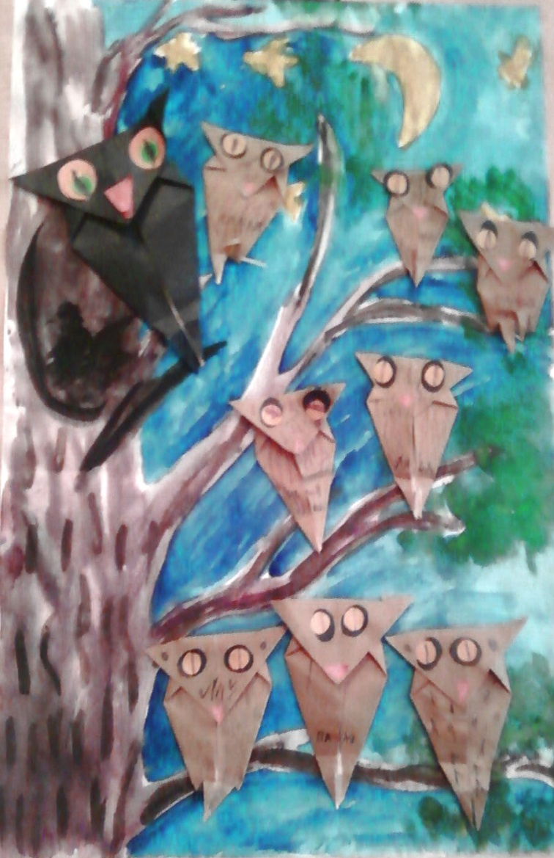
Психологические процессы и оригами
Складывая фигурки из бумаги, ребенок поневоле концентрирует свое внимание на этом процессе. Поэтому занятия оригами являются своеобразной психотерапией, способной на время отвлечь его от других мыслей, то есть направить его внимание на творческую работу. Оригами повышает активность, как левого, так и правого полушарий мозга, поскольку требует одновременного контроля над движениями обеих рук, что, в свою очередь, ведет к позитивному изменению целого ряда показателей.

Slide 17
Экспериментальные психологические исследования влияния оригами на детей показывают, что эти занятия воспитывают усидчивость, ответственность, аккуратность, бережное отношение к предметам и материалу, дисциплинируют ребенка. Влияют на формирование самостоятельности, уверенности в себе, повышают самооценку.

Slide 18
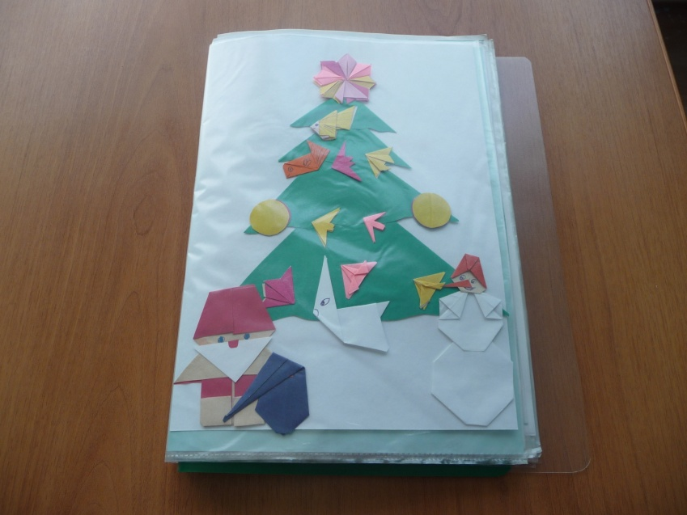
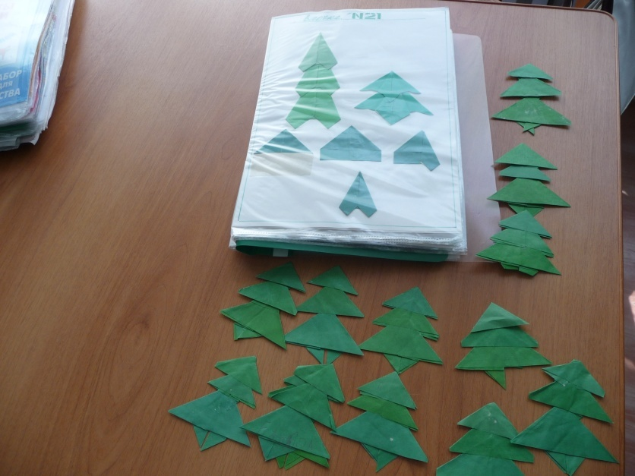
Наше творчество

Slide 19
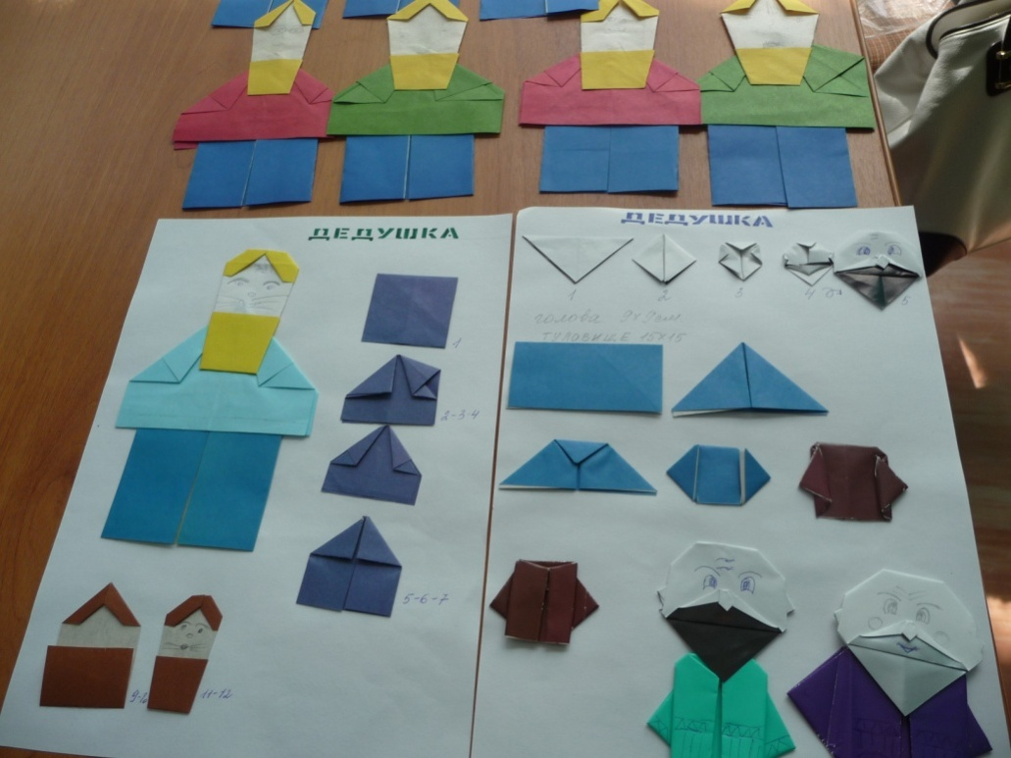
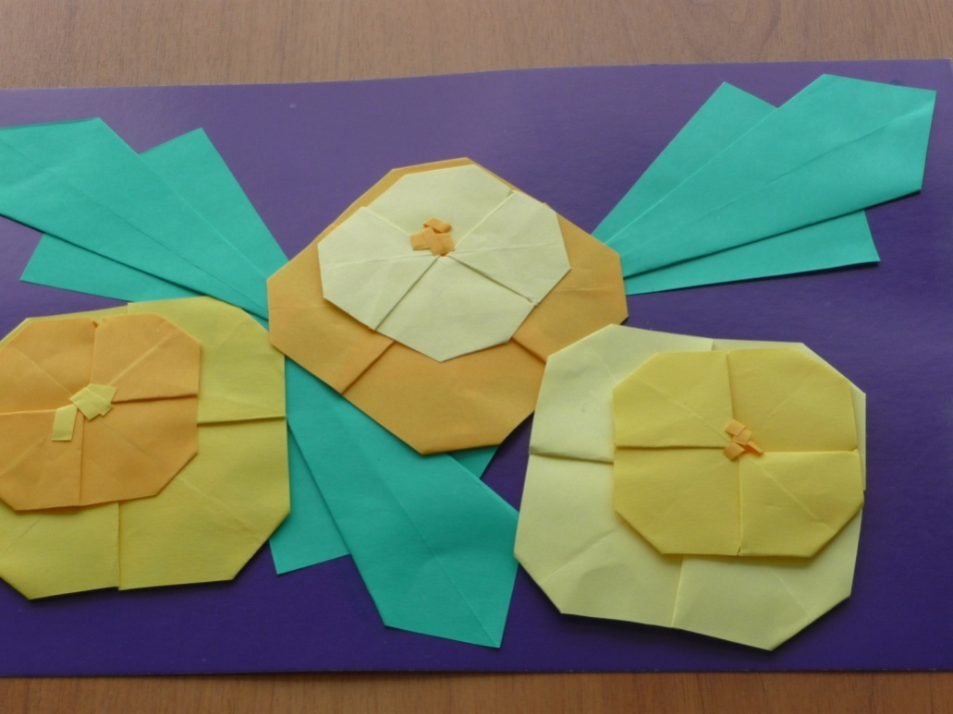

Slide 20
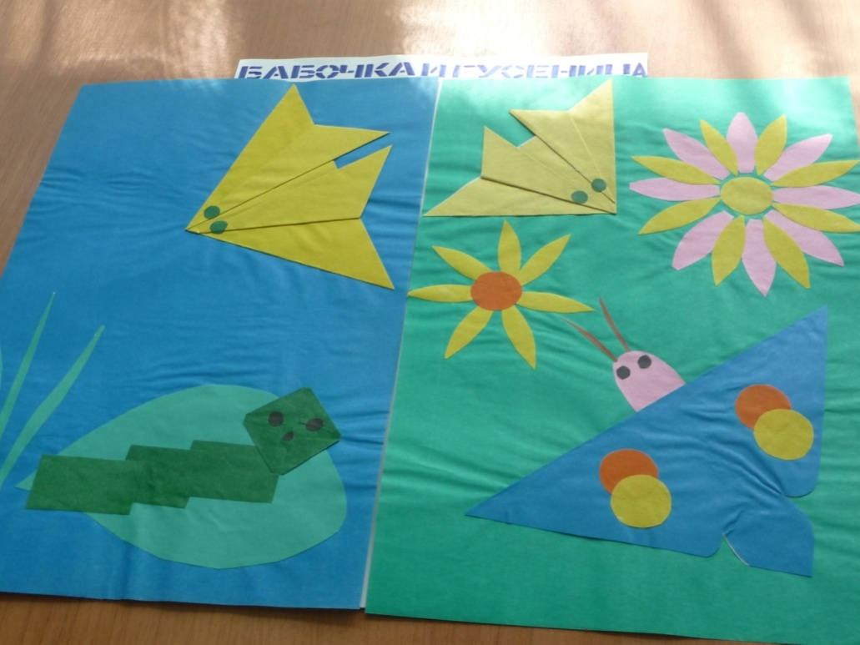
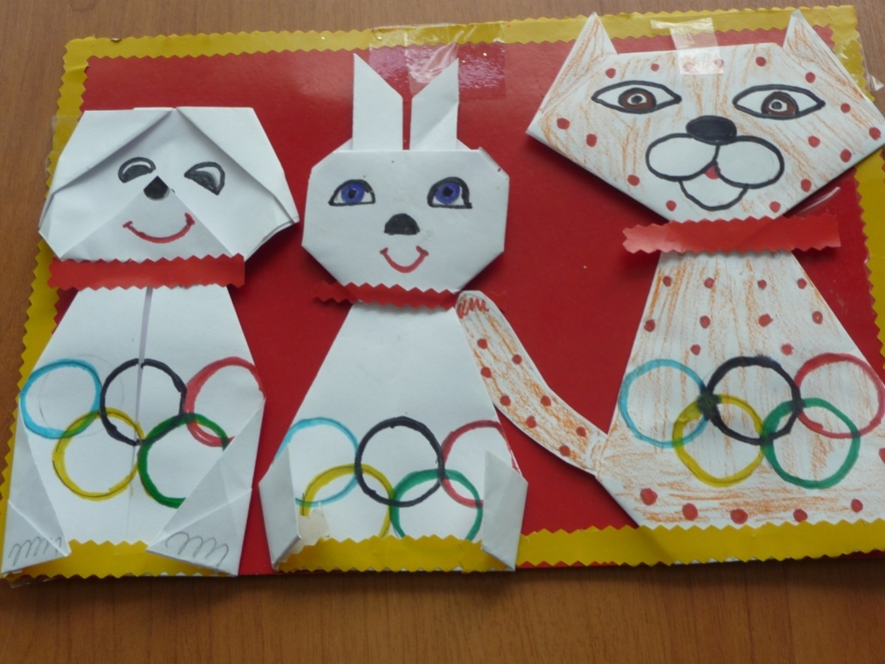

Slide 21
Систематические занятия с ребенком оригами – гарантия его всестороннего развития и успешной подготовки к школьному обучению.

